Slide 1
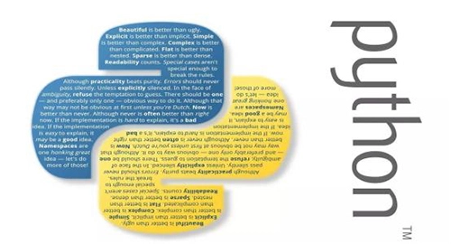
第5章 函数

Slide 2
Python函数分类
内置函数。Python语言内置了若干常用的函数，例如abs()、len()等等，在程序中可以直接使用。
标准库函数。Python语言安装程序同时会安装若干标准库，例如math、random等等。通过import语句，可以导入标准库，然后使用其中定义的函数。
第三方库函数。Python社区提供了许多其他高质量的库，如Python图像库等等。下载安装这些库后，通过import语句，可以导入库，然后使用其中定义的函数。
用户自定义函数。本章将详细讨论函数的定义和调用方法。

Slide 3

CONTENTS
目
录
函数定义
目录
5.1
函数调用
5.2
5.3
变量的作用域
5.4
特殊函数

Slide 4

5.1 函数定义
Part 01
函数功能
Part 02
函数定义

Slide 5
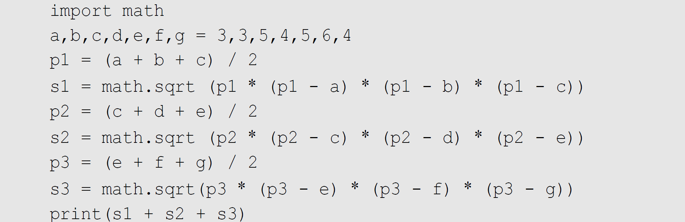

【例5-1】 已知多边形各条边的长度，计算多边形的面积。多边形的相关数据如图所示。
b=3
a=3
1
c=5
2
d=4
g=4
e=5
3
f=6
需要重复使用能完成某个特定功能的多条语句时，就可以考虑将这些语句做成用户自定义函数，每次就像使用Python 自带的函数那样直接调用，这样就可以避免重复书写代码。

Slide 6
5.1.1 函数的功能
实现结构化程序设计。通过把程序分割为不同的功能模块，可以实现自顶向下的结构化设计。
减少程序的复杂度。简化程序的结构，提高程序的可阅读性。
实现代码的复用。一次定义多次调用，实现代码的可重用性。
提高代码的质量。实现分割后子任务的代码相对简单，易于开发、调试、修改和维护。
协作开发。大型项目分割成不同的子任务后，团队多人可以分工合作，同时进行协作开发。
重庆交通大学信息科学与工程学院 Python课程组

Slide 7
5.1.2 函数的定义
def 函数名(<参数列表>): #参数列表可选项
<函数体>
return <返回值列表>
语法：
示例：
#使用def定义一个求三角形面积的函数
def mj(x , y, z):
p = (x + y + z) / 2
s= (p * (p - x) * (p - y) * (p - z))**0.5
return s
重庆交通大学信息科学与工程学院 Python课程组

Slide 8

5.1.3函数定义步骤
1、搭建框架：def 函数名():
2、函数体：完成功能的语句组
3、确定参数：需要从外界得到值的变量
4、确定返回值：需要告知外界的结果
重庆交通大学信息科学与工程学院 Python课程组

Slide 9
什么是返回值
函数并非总是将结果直接输出（比如前面的例子），相反，函数的调用者需要函数提供一些通过函数处理过后的一个或者一组数据，只有调用者拥有了这个数据，才能够做一些其他的操作。那么这个时候，就需要函数返回给调用者数据，这个就被称之为返回值，想要在函数中把结果返回给调用者，需要在函数中使用return。
重庆交通大学信息科学与工程学院 Python课程组

Slide 10
return语句
return语句用于退出函数，选择性的向调用者返回一个表达式。直接return的语句返回None。
示例
def maxnum(x,y): #定义一个函数 '''获得两个数中最大的数值''' if x>y: return x #return表示函数结束， else: #并将值作为函数的返回值 return y #调用函数，打印函数输出结果 print(maxnum(5,6))
注意：return后语句不再执行。
重庆交通大学信息科学与工程学院 Python课程组

Slide 11
接收返回值：将函数的返回值保存在变量中
示例
def Sum(a,b): return a+b #函数在内存中的地址 print(Sum) #调用函数，查看返回结果 print(Sum(1,2)) #保存函数的返回值 Sum2=Sum(2,3) print(Sum2)
思考：
函数可以有多个返回值吗？
重庆交通大学信息科学与工程学院 Python课程组

Slide 12
5.2 函数调用
Part 01
两种调用方式
Part 02
别名调用
Part 03
参数传递

Slide 13
5.2.1 两种调用方式
（1）有返回值函数的调用方式
def P_name(name):
str1='Hello,' + name
return str1
print(P_name('小明'))
当被调用函数有返回值时，函数相当于表达式，需要放在赋值表达式中、print()函数中，或其他可以使用表达式的地方。
（2）有返回值函数的调用方式
def P_name(name):
print('Hello, ',name)
P_name('小明')
当被调用函数有返回值时，函数相当于表达式，需要放在赋值表达式中、print()函数中，或其他可以使用表达式的地方。
重庆交通大学信息科学与工程学院 Python课程组

Slide 14
5.2.2 别名调用
函数名其实就是指向一个函数对象的引用。可以把函数名赋值给一个变量，这相当于给这个函数起了一个别名。例如：
hd={315,404,501,601,701,801,1001}
length_hd=len
num=length_hd(hd)
print('hd 集合的元素个数为：',num)
其中，变量名length_hd 指向len()函数，是该函数的别名。当需要使用len()函数时，用length_hd引用也可以。
重庆交通大学信息科学与工程学院 Python课程组

Slide 15

随堂练习：函数的定义和调用
def happy():
print('happy birthday to you!')
happy()
happy()
print('happy birthday ,dear Anna!')
happy()
重庆交通大学信息科学与工程学院 Python课程组

Slide 16
随堂练习：函数的定义和调用
def happy():
print('happy birthday to you!')
def hn(name):
happy()
happy()
print('happy birthday ,dear {}!'.format(name))
happy()
hn('Mike')
hn('Lily')
重庆交通大学信息科学与工程学院 Python课程组

Slide 17
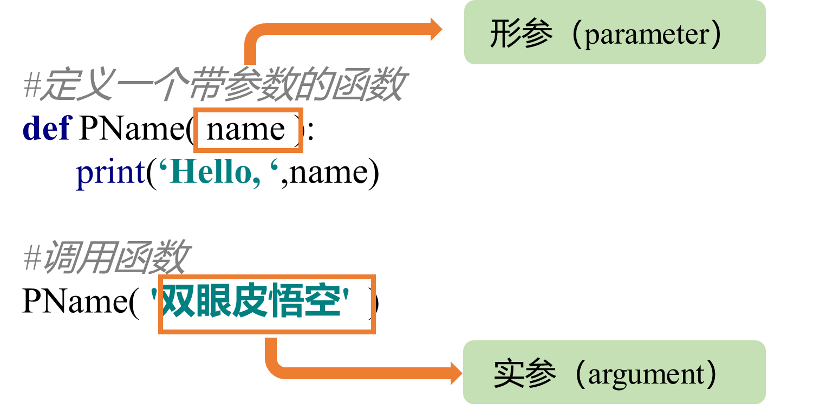
5.2.3 参数传递
1．参数的含义
参数的名称不同，作用也不同。定义函数时括号里的参数叫形式参数，简称为形参，形参本身没有值；调用函数时括号里的参数叫实际参数，简称为实参。
重庆交通大学信息科学与工程学院 Python课程组

Slide 18
5.2.3 参数传递
2．参数传递的方向
参数传递只有一个方向，就是从实参传递到形参。
重庆交通大学信息科学与工程学院 Python课程组

Slide 19
5.2.3 参数传递
3．参数传递的方式
（1）值传递
值传递方式下，形参在函数的存储空间中单独开辟空间存储实参传递过来的值。这个时候，形参和实参各自使用自己的空间，互不影响。如果在函数中更改了形参的值，不会对实参产生影响。
（2）地址传递
地址传递方式下，实参将自己的空间地址传递给形参，让形参与自己共用一个空间。
重庆交通大学信息科学与工程学院 Python课程组

Slide 20
5.2.3 参数传递
（1）值传递
例如，右边代码的输出结果如图所示。
从结果中可看出，swap()函数对形参的修改并未影响实参。
def swap(a , b) : #值传递，形参是局部变量
# 下面代码实现变量a、b 的值交换
a, b = b, a
print("swap()函数中，a 的值是", a, "；b 的值是", b)
a = 5
b = 8
swap(a , b)
print("主程序中，变量a 的值是",a , "；变量b 的值是", b)
重庆交通大学信息科学与工程学院 Python课程组

Slide 21
5.2.3 参数传递
（2）地址传递
例如，右边代码的输出结果如图所示。
从结果中可看出，swap()函数对形参的修改也影响了实参。
def swap(dw): #地址传递，共用一个空间
# 下面代码实现dw 的a、b 两个元素的值交换
dw['a'], dw['b'] = dw['b'], dw['a']
print("swap()函数中，a 元素的值是",dw['a'], "；b 元素的值是", dw['b'])
dw = {'a': 5, 'b': 8}
swap(dw)
print("主程序中，a 元素的值是",dw['a'], "；b 元素的值是", dw['b'])
重庆交通大学信息科学与工程学院 Python课程组

Slide 22
5.2.3 参数传递
4．参数类别
（1）必备参数：函数定义中允许有多个形参，因此调用函数时括号里可能有多个实参。
（2）关键字参数：在调用函数时将形参的名称和实参的值关联起来，实参按指定名称传递，这样的参数称为关键字参数。
（3）带默认值参数：定义函数的时候，可以给每个形参指定一个默认值。
（4）不定长参数：如果函数需要处理的参数个数不确定，则可以使用不定长参数。
重庆交通大学信息科学与工程学院 Python课程组

Slide 23
5.2.3 参数传递
5．函数调用步骤
（1）确定调用方式：根据函数是否有返回值，确定函数的调用方式。
（2）确定参数：在调用函数时将形参的名称和实参的值关联起来，实参按指定名称传递，这样的参数称为关键字参数。
（3）确定参数传递方式：定义函数的时候，可以给每个形参指定一个默认值。
重庆交通大学信息科学与工程学院 Python课程组

Slide 24
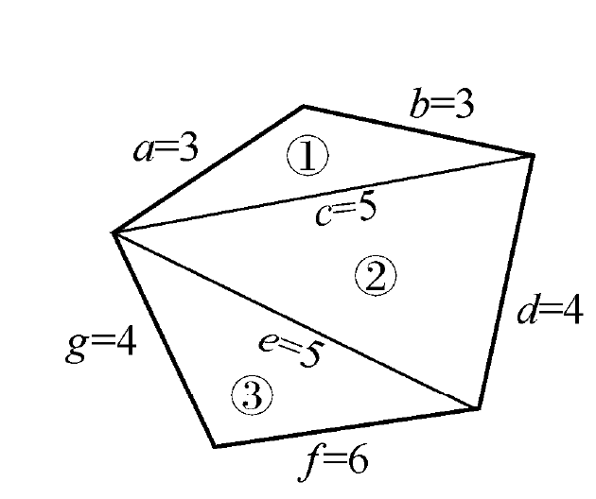
5.2.3 参数传递
【例5-4】 求多边形面积，其中的三角形面积使用例5-3 编写的函数来计算。
【程序代码】
【运行结果】
def tri_area(x,y,z):
p= (x + y + z) / 2
s= (p * (p -x) * (p - y) * (p - z))**0.5
return s
a,b,c,d,e,f,g = 3,3,5,4,5,6,4
s1= tri_area(a,b,c)
s2= tri_area(c,d,e)
s3= tri_area(e,f,g)
print(s1 + s2 + s3)
23.232499794348143
程序执行时，从“a,b,c,d,e,f,g = 3,3,5,4,5,6,4”开始，当遇到“s1= tri_area(a,b,c)”时，程序流程转到函数
“def tri_area(x,y,z):”，同时，将实参a、b、c 的值分别传给形参x、y、z。执行函数体，遇到return 语句时，返回s 值到调用函数处，同时结束tri_area()函数，程序流程回到调用语句。以此类推，三次调用tri_area()函数后，输出三个面积的和。
重庆交通大学信息科学与工程学院 Python课程组

Slide 25
随堂练习：函数的定义和调用
以下关于 Python标准库和第三方库的描述，错误的是：‬‬‬‬‬‬‬‬‬‬‬‬‬‬‬‬‬‬‬‬‬‬‬‬‬‬‬‬‬‬‬‬‬‬‬‬‬‬‬‬‬‬‬‬‬‬‬‬‬‬‬‬‬‬‬‬‬‬‬‬‬‬‬‬‬‬‬‬‬‬‬‬‬‬‬‬‬‬‬‬‬‬‬‬‬‬‬‬‬‬‬‬‬‬‬‬‬‬‬‬‬‬‬‬‬‬‬‬‬‬‬‬‬‬‬‬‬‬‬‬‬‬‬‬‬‬‬‬‬‬‬‬‬‬‬‬‬‬‬‬‬‬‬‬
A. 第三方库有三种安装方式，最常用的是 pip 工具
B. 标准库里的函数不需要 import 就可以调用
C. 第三方库需要单独安装才能使用
D. 标准库跟第三方库发布方法不一样，是跟 python 安装包一起发布的
重庆交通大学信息科学与工程学院 Python课程组

Slide 26
随堂练习：函数的定义和调用
关于函数作用的描述，以下选项中错误的是‬‬‬‬‬‬‬‬‬‬‬‬‬‬‬‬‬‬‬‬‬‬‬‬‬‬‬‬‬‬‬‬‬‬‬‬‬‬‬‬‬‬‬‬‬‬‬‬
A. 复用代码
B. 降低编程复杂度
C. 提高代码执行速度
D. 增强代码的可读性
重庆交通大学信息科学与工程学院 Python课程组

Slide 27
随堂练习：函数的定义和调用
关于函数，以下选项中描述错误的是‬‬‬‬‬‬‬‬‬‬‬‬‬‬‬‬‬‬‬‬‬‬‬‬‬‬‬‬‬‬‬‬‬‬‬‬‬‬‬‬‬‬‬‬‬‬‬‬‬‬‬‬‬‬‬‬‬‬‬‬‬‬‬‬‬‬‬‬‬‬‬‬‬‬‬‬‬‬‬‬‬‬‬‬‬‬‬‬‬‬‬‬‬‬‬‬
（A）Python 使用 del 保留字定义一个函数
（B）函数是一段具有特定功能的、可重用的语句组
（C）使用函数的主要目的是减低编程难度和代码重用
（D）函数能完成特定的功能，对函数的使用不需要了解函数内部实现原理，只要了解函数的输入输出方式即可。
重庆交通大学信息科学与工程学院 Python课程组

Slide 28
随堂练习：函数的定义和调用
以下关于 python 函数使用的描述，错误的是：‬
A. Python 程序里一定要有一个主函数
B. 函数定义是使用函数的第一步
C. 函数执行结束后，程序执行流程会自动返回到函数被调用的语句之后
D. 函数被调用后才能执行
重庆交通大学信息科学与工程学院 Python课程组

Slide 29
随堂练习：函数的定义和调用
Python 中，函数定义可以不包括以下：‬‬‬‬‬‬‬‬‬‬‬‬‬‬‬‬‬‬‬‬‬‬‬‬‬‬‬‬‬‬‬‬‬‬‬‬‬‬‬‬‬‬‬‬‬‬‬‬
A. 一对圆括号
B. 可选参数列表
C. 函数名
D. 关键字 def
重庆交通大学信息科学与工程学院 Python课程组

Slide 30
随堂练习：函数的定义和调用
关于Python函数，以下选项中描述错误的是‬‬‬‬‬‬‬‬‬‬‬‬‬‬‬‬‬‬‬‬‬‬‬‬‬‬‬‬‬‬‬‬‬‬‬‬‬‬‬‬‬‬‬‬‬‬‬‬‬‬‬‬‬‬‬‬‬‬‬‬‬‬‬‬‬‬‬‬‬‬‬‬‬‬‬‬‬‬‬‬‬‬‬‬‬‬‬‬‬‬‬‬‬‬‬‬‬‬‬‬‬‬‬‬‬‬‬‬‬‬‬‬‬‬‬‬‬‬‬‬‬‬‬‬‬‬‬‬‬‬‬‬‬‬‬‬‬‬‬‬‬‬‬‬
A.每次使用函数需要提供相同的参数作为输入
B.函数是一段具有特定功能的语句组
C.函数是一段可重用的语句组
D.函数通过函数名进行调用
重庆交通大学信息科学与工程学院 Python课程组

Slide 31
随堂练习：函数的定义和调用
关于函数的可变参数，可变参数*args传入函数时存储的类型是‬‬‬‬‬‬‬‬‬‬‬‬‬‬‬‬‬‬‬‬‬‬‬‬‬‬‬‬‬‬‬‬‬‬‬‬‬‬‬‬‬‬‬‬‬‬‬‬
A. tuple
B. dict
C. list
D. set
重庆交通大学信息科学与工程学院 Python课程组

Slide 32
随堂练习：函数的定义和调用
下面代码的输出结果是‬‬‬‬‬‬‬‬‬‬‬‬‬‬‬‬‬‬‬‬‬‬‬‬‬‬‬‬‬‬‬‬‬‬‬‬‬‬‬‬‬‬‬‬‬‬‬‬
A. 出错
B. ['F', 'f']
C. ['F', 'f', 'C']
D. ['C']
ls = ["F","f"]
def fun(a):
ls.append(a)
return
fun("C")
print(ls)
重庆交通大学信息科学与工程学院 Python课程组

Slide 33
随堂练习：函数的定义和调用
关于形参和实参的描述，以下选项中正确的是‬‬‬‬‬‬‬‬‬‬‬‬‬‬‬‬‬‬‬‬‬‬‬‬‬‬‬‬‬‬‬‬‬‬‬‬‬‬‬‬‬‬‬‬‬‬‬‬
A. 函数定义中参数列表里面的参数是实际参数，简称实参
B. 函数调用时，实参默认采用按照位置顺序的方式传递给函数，Python也提供了按照形参名称输入实参的方式
C. 参数列表中给出要传入函数内部的参数，这类参数称为形式参数，简称形参
D. 程序在调用时，将形参复制给函数的实参
重庆交通大学信息科学与工程学院 Python课程组

Slide 34
随堂练习：函数的定义和调用
以下程序的输出结果是：‬‬‬‬‬‬‬‬‬‬‬‬‬‬‬‬‬‬‬‬‬‬‬‬‬‬‬‬‬‬‬‬‬‬‬‬‬‬‬‬‬‬‬‬‬‬‬‬
def f(x, y = 0, z = 0):
pass
f(1, , 3)
A.出错
B.None
C.not
D.pass
重庆交通大学信息科学与工程学院 Python课程组

Slide 35

随堂练习：函数的定义和调用
编写一个函数，该函数能比较3个数大小和返回最大数。
def m(x,y,z): k=x if k<y: k=y if k<z: k=z return k
重庆交通大学信息科学与工程学院 Python课程组

Slide 36
随堂练习：函数的定义和调用
计算1！+3！+4！+9！，编写函数实现阶乘功能。
def jc(x): s=1 for i in range(1,x+1): s=s*i return s print(jc(1)+jc(4)+jc(6)+jc(9))
重庆交通大学信息科学与工程学院 Python课程组

Slide 37
随堂练习：函数的定义和调用
计算1/1!+1/2!+1/3！+……+1/10!。
def jc(x): s=1 for i in range(1,x+1): s=s*i return s ？
重庆交通大学信息科学与工程学院 Python课程组

Slide 38
随堂练习：函数的定义和调用
书写程序求列表[33, 76, 89, 21, 10, 44, 57, 69, 28, 71]中前3个、6个、全部元素的和。
def he(l,x): s=0 for i in range(x): s+=l[i] return s l1=[33, 76, 89, 21, 10, 44, 57, 69, 28, 71] print(he(l1,3),he(l1,6),he(l1,10))
重庆交通大学信息科学与工程学院 Python课程组

Slide 39
随堂练习：函数的定义和调用
编写一个函数计算x^{n}。
def cf(x,n): s=x**n return s
重庆交通大学信息科学与工程学院 Python课程组

Slide 40
随堂练习：函数的定义和调用
实现multi()函数，参数个数不限，返回所有参数的乘积。
def multi(*t): s=1 for x in t: s*=x return s print(multi(2,3,5))
重庆交通大学信息科学与工程学院 Python课程组

Slide 41
5.3 变量作用域
Part 01
局部变量
Part 02
全局变量
Part 03
global关键字

Slide 42
作用域就是变量的有效范围，决定变量可以在哪个范围内被使用。变量的作用域由变量的定义位置决定，在不同位置定义的变量，它的作用域是不一样的。
两种最基本的变量作用域：全局变量和局部变量
定义在函数内部的变量拥有一个局部作用域，定义在函数外的拥有全局作用域。

Slide 43
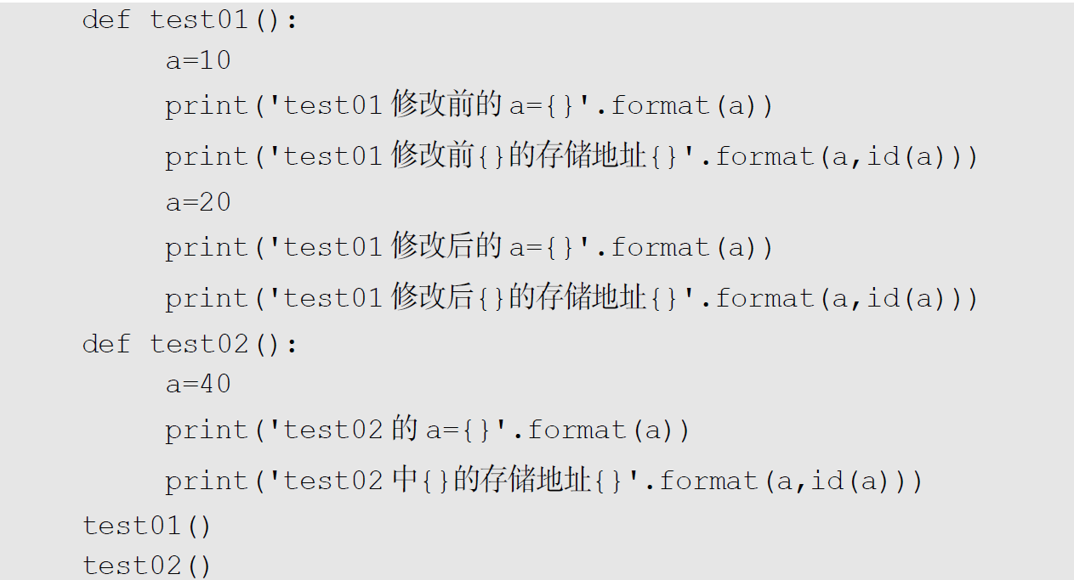
5.3.1 局部变量
局部变量，就是在函数内部定义的变量。当函数被执行时，Python 会为其分配一块临时的存储空间，所有在函数内部定义的变量，都会存储在这块空间中。不同的函数，可以定义相同的名字的局部变量，相互之间不会产生影响。
【例5-5】 观察以下程序的运行结果
重庆交通大学信息科学与工程学院 Python课程组

Slide 44
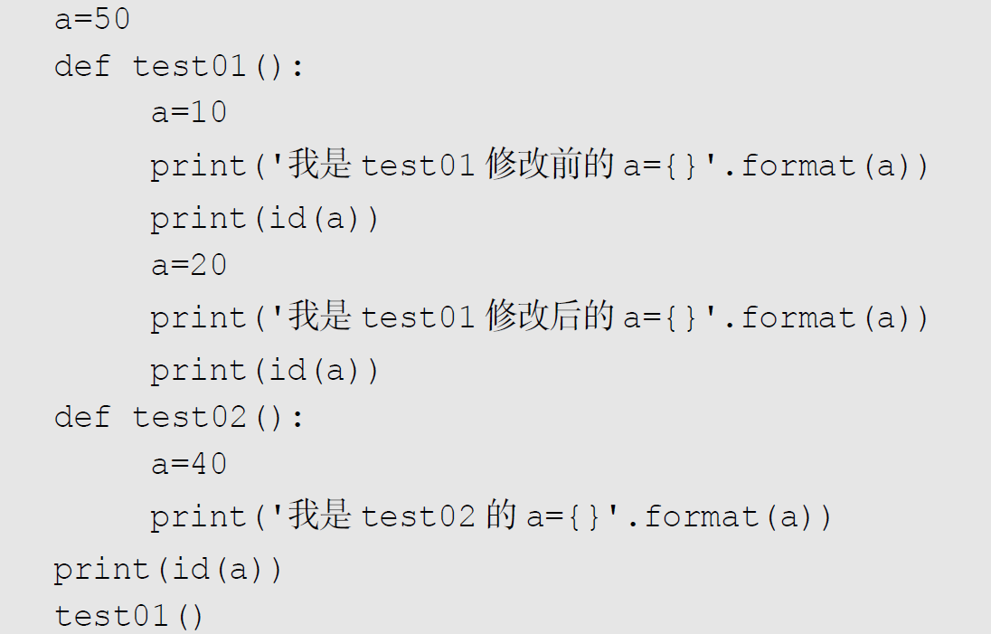
5.3.2 全局变量
全局变量是定义在函数外部的变量，拥有全局作用域。
例5-6 代码中的“a=50”语句，
就定义了一个全局变量a。
【例5-6】 观察以下程序的运行结果。
重庆交通大学信息科学与工程学院 Python课程组

Slide 45
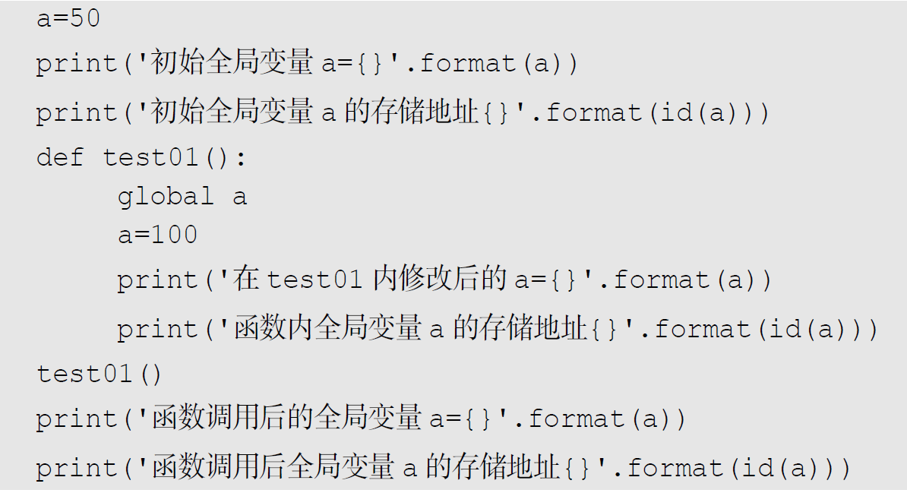

5.3.3 关键字global
如果需要在函数内部修改全局变量，可以使用关键字global。
【例5-7】 观察以下程序的运行结果。
重庆交通大学信息科学与工程学院 Python课程组

Slide 46


提示
（1）使用函数时，会引入新的作用域。
（2）在函数内部可以直接使用全局变量，但是如果使用全局变量的是定义语句（如a=10），则为定义一个局部变量，该局部变量将屏蔽全局变量。
（3）如果要在函数内部通过赋值语句修改全局变量，则要使用关键字global。
重庆交通大学信息科学与工程学院 Python课程组

Slide 47
随堂练习：函数的定义和调用
以下关于 Python 函数对变量的作用，错误的是：‬‬‬‬‬‬‬‬‬‬‬‬‬‬‬‬‬‬‬‬‬‬‬‬‬‬‬‬‬‬‬‬‬‬‬‬‬‬‬‬‬‬‬‬‬‬‬‬
A.简单数据类型变量仅在函数内部创建和使用，函数退出后变量被释放
B.简单数据类型在函数内部用global保留字声明后，函数退出后该变量保留
C.全局变量指在函数之外定义的变量，在程序执行全过程有效
D.对于组合数据类型的全局变量，如果在函数内部没有被真实创建的同名变量，则函数内部不可以直接使用并修改全局变量的值
重庆交通大学信息科学与工程学院 Python课程组

Slide 48
随堂练习：函数的定义和调用
假设函数中不包括global保留字，对于改变参数值的方法，以下选项中错误的是‬‬‬‬‬‬‬‬‬‬‬‬‬‬‬‬‬‬‬‬‬‬‬‬‬‬‬‬‬‬‬‬‬‬‬‬‬‬‬‬‬‬‬‬‬‬‬‬
A.参数是list类型时，改变原参数的值
B.参数的值是否改变与函数中对变量的操作有关，与参数类型无关
C.参数是组合类型（可变对象）时，改变原参数的值
D.参数是int类型时，不改变原参数的值
重庆交通大学信息科学与工程学院 Python课程组

Slide 49
随堂练习：函数的定义和调用
下面代码的输出结果是‬‬‬‬‬‬‬‬‬‬‬‬‬‬‬‬‬‬‬‬‬‬‬‬‬‬‬‬‬‬‬‬‬‬‬‬‬‬‬‬‬‬‬‬‬‬‬‬
def change(a,b):
a = 10
b += a
a = 4
b = 5
change(a,b)
print(a,b)
A. 4 15
B. 10 15
C. 4 5
D. 10 5
重庆交通大学信息科学与工程学院 Python课程组

Slide 50
随堂练习：函数的定义和调用
关于下面代码的描述，错误的是‬‬‬‬‬‬‬‬‬‬‬‬‬‬‬‬‬‬‬‬‬‬‬‬‬‬‬‬‬‬‬‬‬‬‬‬‬‬‬‬‬‬‬‬‬‬‬‬
n = 1
def func(a,b):
c = a * b
return c
s = func("Hello",2)
print(c)
‬‬‬‬‬‬‬‬‬‬‬‬‬‬‬‬‬‬‬‬‬‬‬‬‬‬‬‬‬‬‬‬‬‬‬‬‬‬‬‬‬‬‬‬‬‬‬‬A. n是一个全局变量
B. c是一个局部变量
C. 运行结果是出错，出错类型是：NameError: name 'c' is not defined
D. 打印输出字符串："HelloHello"
重庆交通大学信息科学与工程学院 Python课程组

Slide 51
随堂练习：函数的定义和调用
以下程序的输出结果是：‬‬‬‬‬‬‬‬‬‬‬‬‬‬‬‬‬‬‬‬‬‬‬‬‬‬‬‬‬‬‬‬‬‬‬‬‬‬‬‬‬‬‬‬‬‬‬‬‬‬‬‬‬‬‬‬‬‬‬‬‬‬‬‬‬‬‬‬‬‬‬‬‬‬‬‬‬‬‬‬‬‬‬‬‬‬‬‬‬‬‬‬‬‬‬‬
‬‬‬‬‬‬‬‬‬‬‬‬‬‬‬‬‬‬‬‬‬‬‬‬‬‬‬‬‬‬‬‬‬‬‬‬‬‬‬‬‬‬‬‬‬‬‬‬fr = []‬‬‬‬‬‬‬‬‬‬‬‬‬‬‬‬‬‬‬‬‬‬‬‬‬‬‬‬‬‬‬‬‬‬‬‬‬‬‬‬‬‬‬‬‬‬‬‬
def myf(fa):
fa = ['12','23']
fr = fa
myf(fr)
print( fr)
A. 12 23
B. '12', '23'
C. []
D. ['12', '23']
重庆交通大学信息科学与工程学院 Python课程组

Slide 52
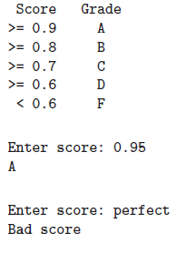
随堂练习：函数的定义和调用
编写一个computegrade函数，用来计算成绩等级：该函数将分数作为参数，并返回一个字符串形式的分数（即成绩等级）。
重庆交通大学信息科学与工程学院 Python课程组

Slide 53
随堂练习：函数的定义和调用
定义一个函数，实现两个数四则运算，要注意有3个参数，分别是运算符和两个用于运算的数字。
def basic_compute( ？ ):
if operater=='+':
z=x+y
elif operater=='-':
z=x-y
elif operater=='*':
z=x*y
elif operater=='/':
z=x/y
？
重庆交通大学信息科学与工程学院 Python课程组

Slide 54
5.4 特殊函数
Part 01
匿名函数
Part 02
嵌套函数
Part 03
递归函数

Slide 55
5.4.1匿名函数
在定义函数的过程中没有给定名称的函数叫作匿名函数。Python 程序中使用lambda 表达式来创建匿名函数。
【实例】
f=lambda x,y:x+y type(f) print(f(2,3))
【语法格式】
lambda 参数列表: 表达式
运行结果如下：
<class 'function'>
5
重庆交通大学信息科学与工程学院 Python课程组

Slide 56
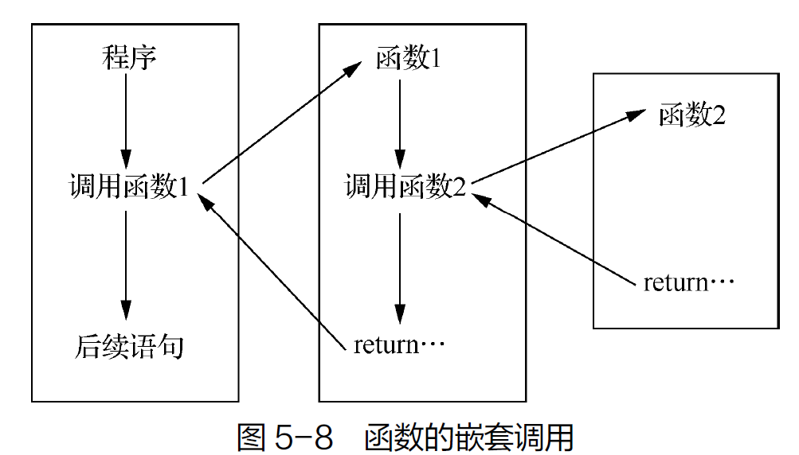
5.4.2 嵌套函数
嵌套函数指的是程序调用函数1 时，在函数1 中又在调用函数2，这个时候就形成了嵌套函数，如图5-8 所示。
重庆交通大学信息科学与工程学院 Python课程组

Slide 57
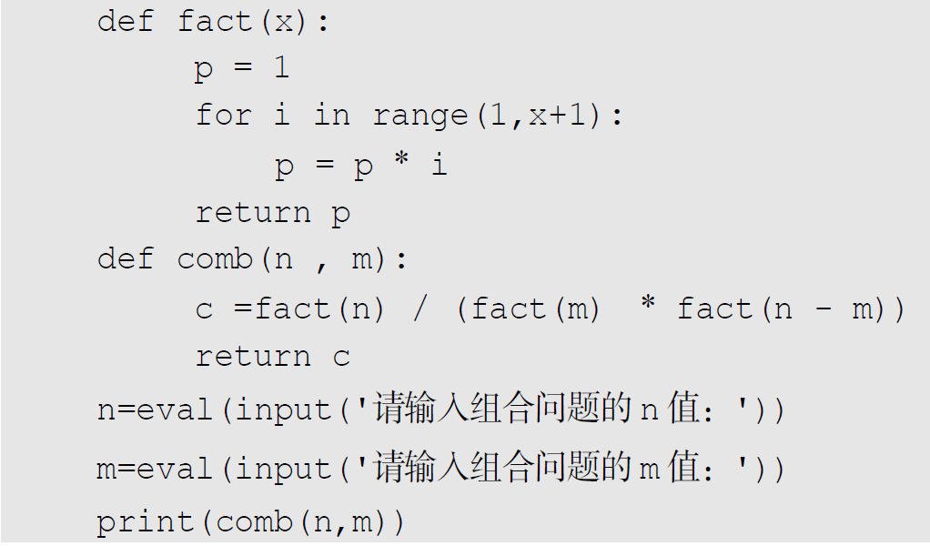
5.4.2 嵌套函数
【例5-8】 输入n 和m 的值，计算$c_{n}^{m}$=$\frac{n!}{m!\left(n−m\right)!}$ 。
【解析过程】
题目中需要完成两个计算，一个是阶乘的计算，另一个是组合数的计算。因此分别设计两个函数，fact()函数完成阶乘的计算，comb()函数完成组合数的计算。comb()函数在计算组合数时，调用fact()函数。
【程序代码】
重庆交通大学信息科学与工程学院 Python课程组

Slide 58
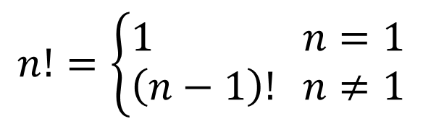
5.4.3 递归函数
递归函数：递归就是子程序（或函数）直接调用自己或通过一系列调用语句间接调用自己，是一种描述问题和解决问题的基本方法。（一句话，自己调用自己）
数学上有个经典的递归例子叫阶乘，阶乘通常定义为：
这个关系给出了另一种方式表达阶乘的方式：
$$n!=\left\{\begin{matrix}1 n=1 \\ \left(n−1\right)! n≠1\end{matrix}\right.$$
重庆交通大学信息科学与工程学院 Python课程组

Slide 59
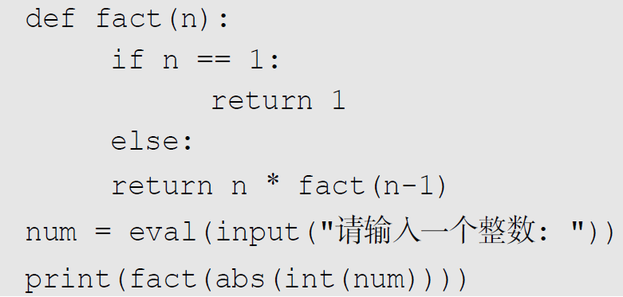

5.4.3 递归函数
【例5-9】 编写代码，通过递归函数求输入数据的阶乘。
【解析过程】
根据式$n!=\left\{\begin{matrix}1 n=1 \\ \left(n−1\right)! n≠1\end{matrix}\right.$ ，在函数内采用选择结构。n=1 时为基例，用于停止递归，其他情况则继续递归。
【程序代码】
重庆交通大学信息科学与工程学院 Python课程组

Slide 60
随堂练习：函数的定义和调用
斐波那契数列：1、1、2、3、5、8、13、21、34,斐波纳契数列以如下被以递归的方法定义：F(0)=1，F(1)=1, F(n)=F(n-1)+F(n-2)（n>=2，n∈N*）
def f(n): if n == 0 or n==1: a=1 else: a=f(n-1)+f(n-2)
return a num = eval(input("请输入一个整数: ")) print(f(abs(num)))
重庆交通大学信息科学与工程学院 Python课程组

Slide 61
综合练习：函数的定义和调用
设计函数，判断“完数”，一个数如果恰好等于它的因子之和，这个数就称为“完数”，例如6=1＋2＋3，如果是，返回True，否则返回False。
重庆交通大学信息科学与工程学院 Python课程组

Slide 62


本章首先介绍了使用函数的起因，当用户需要在不同地方用到完成同一个功能的语句组时，可以将这个语句组定义为一个函数，通过调用函数实现代码的复用；接着总结了函数的功能，重点介绍了函数定义的语法和步骤，在介绍函数调用时，提到需要根据函数是否有返回值来确定调用方式，并重点介绍了函数的参数传递；然后对变量的作用域进行了讲解，最后介绍了三类特殊函数：匿名函数、嵌套函数和递归函数。
结束语
重庆交通大学信息科学与工程学院 Python课程组

Slide 63

謝 謝

